Slide 1
TÉCNICO ESTÉTICA E MASSOTERAPIA
Nutrição
AULA 9 – Imagem Corporal – transtornos alimentares – tipos de gordura corporal
Prof.:Giovani Mª Schiessl Wachholz
NUTRICIONISTA
CRN:1331

Slide 2
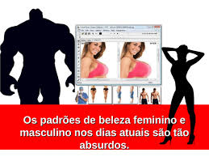
Seja você seu próprio padrão de beleza

Slide 3
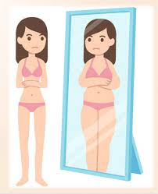
IMAGEM CORPORAL
É a representação mental que cada indivíduo faz de seu próprio corpo, também conhecida como consciência corpórea.
A imagem se forma através da percepção que temos de nós próprios e o que idealizamos ao pensarmos sob nossa aparência física.
Influenciada pelos padrões estipulados pela sociedade e a cultura que estamos envolvidos, família, experiências individuais.
Para que este conceito se forme é necessário o auto conhecimento das estruturas anatômicas, movimentos e funções das partes do corpo.

Slide 4

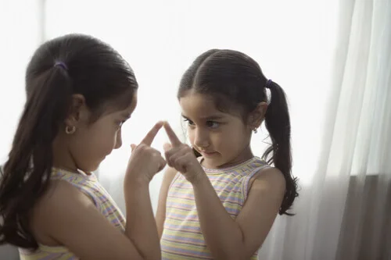
IMAGEM CORPORAL x AUTO ESTIMA
Auto estima tem impacto de como vemos nosso corpo a maneira como valorizamos as habilidades físicas, aptidões, papel familiar.
Pode desenvolver uma auto estima baixa se os padrões corporais - “ideais” não forem alcançados, o que poderá resultar em percepções erradas do tamanho, conceitos falsos da forma e sentimentos negativos sobre o próprio corpo.

Slide 5
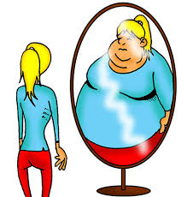
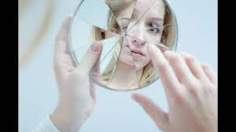
IMAGEM CORPORAL NEGATIVA
Abuso físico ou sexual;
Traumas na infância (buling, desenvolvimento físico, malformações, problemas de saúde, cirurgias cicatrizes etc;

Slide 6
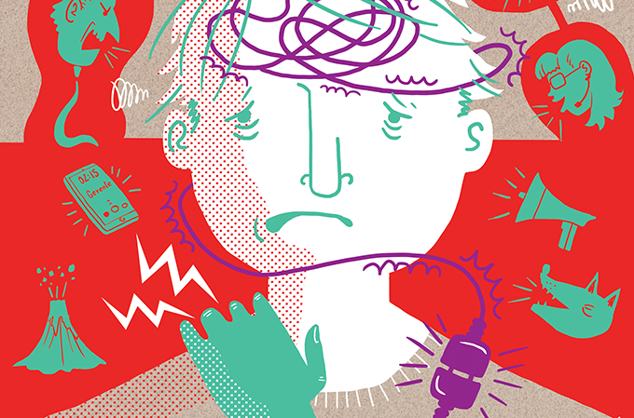
IMAGEM CORPORAL NEGATIVA
PROBLEMAS: insatisfação corporal leva ao surgimento de patologias ou transtornos alimentares; ansiedade; depressão; baixa auto estima; preocupação angustiante doentia com próprio corpo; evitam se expor; disfarçam o corpo c/ vestuário

Slide 7
“Qual é a silhueta que melhor representa a sua aparência física atual?”
“Qual é a silhueta que você gostaria de ter?”
Escala de silhueta

Slide 8
“Qual é a silhueta que melhor representa a sua aparência física atual?”
“Qual é a silhueta que você gostaria de ter?”
Escala de silhueta

Slide 9

COMO AVALIAR?
Utilização da escala visa avaliar a percepção da pessoa com a sua própria imagem corporal, identificando satisfação ou insatisfação.
Quanto maior a proximidade entre como a pessoa se vê e o que ela considera ideal, maior a satisfação.

Slide 10
Causa dos Transtornos Alimentares
A paranoia dos padrões de beleza impossíveis de se atingir, pressão da família, sociedade, mídia.....
As pessoas chegam a atitudes extremas do desejo de seguir a moda, acabam entrando em gravíssimos problemas de saúde, na grande maiorias das vezes não se percebem...
A distorção de imagem corporal é uma das principais causas do aumento do índice de Doenças não Transmissíveis que está matando um grande numero de pessoas em todo o mundo...

Slide 11
DOENÇAS - TRANSTORNOS QUE PODEM LEVAR A MORTE
ANOREXIA
BULIMIA
VIGOREXIA
ORTOREXIA
OBESIDADE
TIPOS DE GORDURA CORPORAL

Slide 12
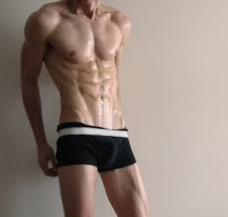
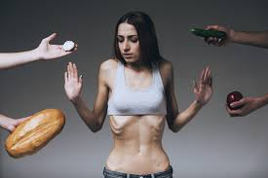
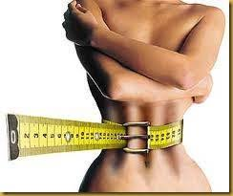
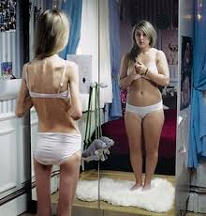
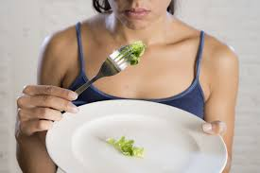
Anorexia Nervosa

Slide 13
Anorexia Nervosa
Preocupação obsessiva pela perda peso, ao se olhar no espelho a pessoa se vê de forma distorcida, (vê gordura ñ existe), o que a leva a atitudes como:
Restrição alimentar drástica, praticamente não come;
Perda constante de peso, utiliza roupas largar para esconder um corpo que acha que é obesa;
Exercício físico compulsivo;
Provoca vômito, uso de laxantes, diuréticos e inibidores de apetite.
Relaciona c/ distúrbios psicológicos como: perfeccionismo; relações familiares etc.
Tratamento: psicoterapia a pessoa (família); medicações; tratar as comorbidades; hospitalização

Slide 14
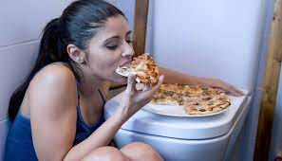
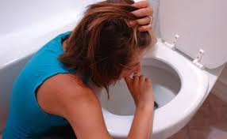
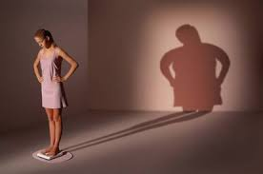
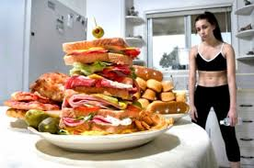
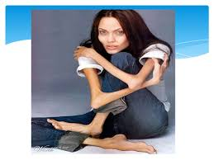
Bulimia Nervosa

Slide 15
Bulimia nervosa
Consequência muitas vezes da anorexia. Indivíduo não consegue deixar de comer determinados alimentos. Compulsão periódica da ingestão de grande quantidade alimentar, geralmente comem em segredo/ escondido. Ingerem os alimentos e vomitam logo a seguir.
Outros casos, pessoas que tem um corpo escultural cuidando dele de forma obsessiva, que vivem em dieta, de repente, ingerem uma quantidade absurda de alimentos e depois vomitam tudo para evitar o aumento de peso, tomando também laxantes e diuréticos e praticando exercícios até ficarem extenuadas.
Tem vergonha de sua relação c/ a comida, tendência é não comer em público. Qdo come tem dificuldade se controlar.
Condutas impulsivas de um modo geral e tentativas e suicídio são relativamente comuns.
Geralmente está relacionado c/ transtornos de humor, personalidade e ansiosos.

Slide 16
Bulimia Nervosa
Consequências: grande variação de humor;
inchaço anormal à volta dos maxilares;
desequilíbrio de fluidos corporais;
dentes apodrecidos (consequência da provocação de vómitos);
feridas na garganta e no estômago;
dependência de laxantes;
inchaço e infecção das glândulas salivares
Tratamento: Psicoterapias; tratar quadros associados;

Slide 17
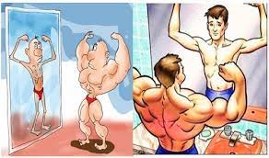
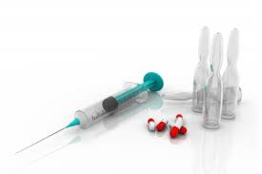
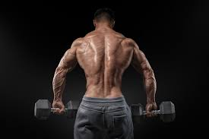
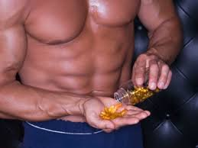
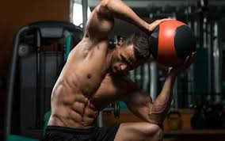
VIGOREXIA

Slide 18
Vigorexia
Vergonha do seu próprio corpo e a utilização de fórmulas “mágicas” para ficarem mais fortes (anabolizantes, esteroides etc. Distúrbio relacionado à uma imagem distorcida da realidade e de si mesmos.
Passam horas em academias / musculação, se olhando em espelhos e nunca estão satisfeitos com sua imagem corporal.
Consequências: insônia, falta de apetite, problemas circulatórios, redução dos níveis de testosterona, desinteresse sexual, fraqueza e cansaço constantes, dificuldade de concentração, problemas de fígado, problemas nos ossos e nas articulações devido ao peso excessivo no treino.
Tratamento: médico e hospitalar

Slide 19
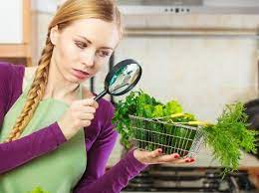
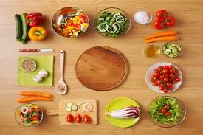
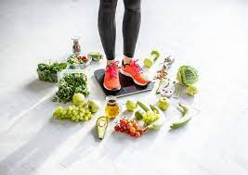
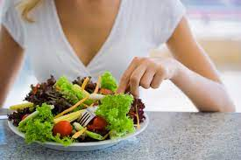
ORTOREXIA

Slide 20
ORTOREXIA
Preocupação excessiva com a alimentação saudável, a pessoa consome apenas alimentos puros, sem agrotóxicos, além de também apenas consumir alimentos com baixo índice glicêmico, baixo teor de gordura e açúcar.
Exagero ao cuidado com o modo de preparo dos alimentos, tendo cuidados excessivos para não adicionar muito sal, açúcar ou gordura.
Consequências: alimentação muito restrita, pouco variada, levando à perda de peso e deficiências nutricionais. Sem vida pessoal, uma vez que passa a não comer fora de casa, para que tenha mais controle de como o alimento é preparado, interferindo diretamente no convívio social.

Slide 21
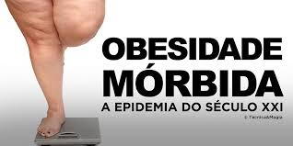
OBESIDADE
Caracterizada pelo excesso de gordura corporal, sendo identificado um índice de massa corporal ou IMC igual ou acima de 30. É uma doença crônica. Pode causar inúmeros outros comorbidades (doenças cardiovascular, diabetes etc...
Causas: stress, redução atividade física, aumento ingestão calórica, uso de alguns tipos de medicamentos, distúrbios do sono e hormonais;
Tratamento: alimentação, atividade física, medicação, cirurgia bariátrica.

Slide 22
GORDURA CORPORAL localizada - lipodistrofia
A lipodistrofia (gordura localizada) vem sendo uma das maiores queixas de dificuldade nos processos de emagrecimento e nos centros de estética, e um dos tratamentos mais procurados . Distribuição da Gordura localizada.
Aproximadamente 15% do peso corporal de um adulto masculino e 22% do peso corporal de um adulto feminino correspondem ao tecido adiposo, esse valor representa cerca de dois meses de reserva energética.

Slide 23
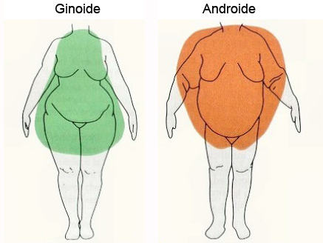
Distribuição da gordura corporal
Classificada como: ANDROIDE ou ADRENAL mais frequência em pessoas do sexo masculino, está associado com maior índice de morbidade e mortalidade do que a gordura distribuída abaixo da cintura.
Esta gordura esta relacionada com hormônios supra-renais - hormônios do estresse: (Adrenalina, cortisol, etc). O excesso do hormônio cortisol incentiva o acúmulo de gordura em torno dos nossos órgãos vitais - meio do corpo. Força aumento da conversão de proteínas e gorduras para glicose, aumentando níveis de açúcar no sangue. O excesso de cortisol causa problemas com o sono, preocupação, ganho de peso. Se dormimos mal, dificuldade em produzir HGH, o hormônio que nos ajuda a queimar gordura e que é liberado durante o sono profundo.

Slide 24
Distribuição da gordura corporal
GINOIDE :Já a gordura abaixo da cintura é denominada e ocorre com mais frequência em mulheres.
A distribuição do tecido adiposo e o número de adipócitos são influenciados por fatores genéticos e ambientais, influência de hormônios da tireoide e dos ovários.
Pessoa apresenta dificuldades com o peso, fadiga, perda de cabelo e dos pelos exteriores da sobrancelha, gordura e pele em excesso no queixo e debaixo dos braços. Também sulcos(linhas) nas unhas. Adora docinho, é o tipo que mais sente necessidade de energia rápida, por causa dos problemas metabólicos.

Slide 25
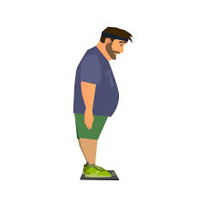
Distribuição da gordura corporal
AZEITONA NO PALITO: Pernas finas, barriga protuberante, a famosa barriga de Chopp. Nosso fígado é um dos órgãos mais importantes do nosso corpo, exercendo mais de 500 funções diferentes.
Acorda com baixos níveis de açúcar no sangue, irritabilidade, etc. Os problemas com a produção de bile também dificultam a digestão, causando gases, azia, refluxo e a vontade de doces.

Slide 26
TIPOS DE GORDURA CORPORAL
Gordura Essencial: Nos homens, normalmente representa 3% do peso total, já nas mulheres, de 9% a 12%. Esta refere-se à gordura encontrada em torno de seus órgãos, onde apresenta um importante papel de proteção, no sistema nervoso (nervos são cercados por “bainhas” de gordura) e principalmente no cérebro.
Gordura Marrom: função isolante térmico, estimula a queima calorias para cumprir sua função. Trabalha para aquecer o seu corpo queimando calorias. Essa gordura é ativada pelo frio, afetando diretamente o estoque da temida gordura branca.

Slide 27
TIPOS DE GORDURA CORPORAL
Gordura Visceral: afeta negativamente a saúde localiza-se por trás da parede abdominal e os órgãos que rodeia, no interior da cavidade peritoneal, aumenta a inflamação no corpo e diminui a produção de adiponectina, hormônio essencial para a queima de gordura, e auxilia no aumento do metabolismo.
Gordura Subcutânea: esta é a gordura encontrada abaixo da pele; se a pessoa tiver muito, é o que deixa o abdômen protruso. Refere-se de 40% a 60% de toda sua gordura corporal.

Slide 28
BIOTIPO FISICO
Endomorfo: caracterizado por ter o corpo mais largo e membros curtos. Fora isso, têm facilidade para ganhar peso, já que o metabolismo é mais lento que os outros.
Ectomorfo: Conhecidos por terem o metabolismo acelerado e dificuldade para ganhar peso, têm o corpo magro e esguio, com ombros estreitos e membros compridos.
Mesomorfo: apresentam o copo magro, porém musculoso, mesmo sem trabalhar os músculos. Tem visual atlético, pouca gordura abdominal, tronco desenvolvido e cintura estreita.

